Slide 1
Course 12: Additive Manufacturing for Industry 4.0
ปฏิบัติการที่ 4 – เอกสารประกอบการเรียน (L)
Developers: Dorota Klimecka-Tatar and Mihaela Ulmeanu

Slide 2
หัวข้อปฏิบัติการ:
3D scanning and creating technical models - measuring accuracy and mapping ability
การสแกน 3 มิติ และเทคนิคการสร้างแบบจำลอง-การวัดความแม่นยำและความสามารถในการสแกน
วัตถุประสงค์:
เพื่อหาความแม่นยำในการวัดขนาดชิ้นงานด้วยการสแกน 3 มิติ – วัดความผิดพลาดในการทำวิศวกรรมย้อนกลับ (Reverse Engineering)

Slide 3
บทนำ
วิศวกรรมย้อนกลับ (Reverse engineering) คือกระบวนการวัดขนาดชิ้นงานด้วยเครื่องมือวัดที่มีความแม่นยำ โดยมีวัตถุประสงค์เพื่อหาขนาดรูปทรง และวิธีการในการขึ้นรูปผลิตภัณฑ์ วิศวกรรมย้อนกลับใช้ในการทำซ้ำผลิตภัณฑ์ที่มีอยู่แล้วให้มีรูปทรงและขนาดที่เหมือนกันกับต้นแบบที่ไม่มีแบบ 3 มิติของชิ้นงาน การสแกน 3 มิติเป็นวิธีการทำวิศวกรรมย้อนกลับที่ง่ายที่สุด แต่อย่างไรก็ตามการวัดขนาดชิ้นงานด้วยการสแกนอาจเกิดความผิดพลาดได้ถ้าหากชิ้นงานมีขนาดใหญ่
ความผิดพลาดที่เกิดขึ้นจากการวัดเกิดได้จากหลายปัจจัย: ความแม่นยำของเครื่องสแกน รูปร่างของชิ้นงาน พื้นผิวของชิ้นงาน เงื่อนไขในการสแกน

Slide 4
ขั้นตอนการปฏิบัติ (1)
เตรียมเครื่องสแกน เช่น EinScan-SE 3D SCANNER หรือ EinScan Pro 2X Handheld Scanner เวอร์เนียร์
วัดขนาดเส้นผ่านศูนย์กลางของวัตถุด้วยเวอร์เนียร์- วัดตามตำแหน่งที่ระบุในภาพ-วัด 8 ครั้งในแต่ละตำแหน่ง A, B, C บันทึกผลในตารางที่ 1
ติดตั้งวัตถุที่ต้องการวัดบนขาตั้ง
เริ่มต้นสแกน 3 มิติ และต้องทำการสอบเทียบก่อนการใช้งานเครื่องสแกน

Slide 5
ขั้นตอนการปฏิบัติ (2)
บันทึกจุดที่ได้จากการสแกน (Cloud point) ใช้ STL ไฟล์สำหรับการสร้างแบบ 3 มิติ (three projections – preferably: front view - A, side view - B, top view - C) บันทึกผลการวัดทั้ง 8 ตำแหน่งในตารางที่ 2
ใช้โปรแกรม Excel ในการเก็บข้อมูลจุดที่ได้จากการสแกน เปรียบเทียบผลที่ได้กับการวัดด้วยเวอเนียร์ วิเคราะห์ค่าความผิดพลาด
ทดลองวัดขนาดที่พื้นผิวที่มีค่าความราบเรียบที่แตกต่างกัน เงื่อนไขในการสแกนที่แตกต่างกัน เปรียบเทียบผลที่ได้เมื่อทำการสแกนด้วยเครื่องสแกน 3 มิติ

Slide 6
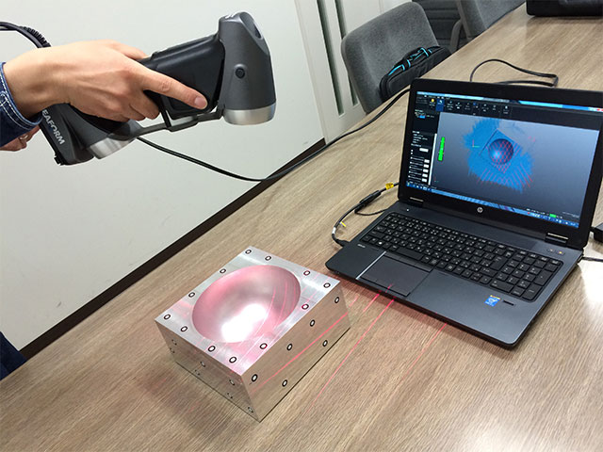
การเตรียมวัตถุสำหรับการสแกน:
กำหนดตำแหน่งในการวัดตามเส้นรอบวงของวัตถุ:
A – front view
B – side view
C – top view
Fig. 1 Model of object with markers

Slide 7
Table 1. ตารางบันทึกผลการวัดขนาดวัตถุด้วยเวอเนียร์ (ผลการวัดมีทศนิยม 2 ตำแหน่ง)
Manual measurement
View / projection |  | D₁, mm | D₂, mm | D₃, mm | D₄, mm | D₅, mm | D₆, mm | D₇, mm | D₈, mm | D_{AV}, mm
A | Front view
B | Side view
C | Top view

Slide 8
Table 2. ผลการวัดด้วยเครื่องสแกน (ผลการวัดมีทศนิยม 2 ตำแหน่ง)
Measurement in the program - automatic measurement
View / projection |  | D₁, mm | D₂, mm | D₃, mm | D₄, mm | D₅, mm | D₆, mm | D₇, mm | D₈, mm | D_{AV}, mm
A | Front view
B | Side view
C | Top view

Slide 9
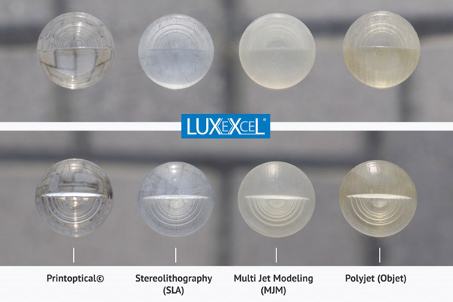
การค้นคว้าเพิ่มเติมและสรุปผล
ทำการทดลองซ้ำกับวัตถุทรงกลมที่มีพื้นผิวที่แตกต่างกัน
บันทึกข้อสรุปเกี่ยวกับกระบวนการสแกน 3 มิติ

